Slide 1






اختبار الفصل
الحادي عشر
الفصل
أنماط الأعداد
١١
صالح الشراري

Slide 2
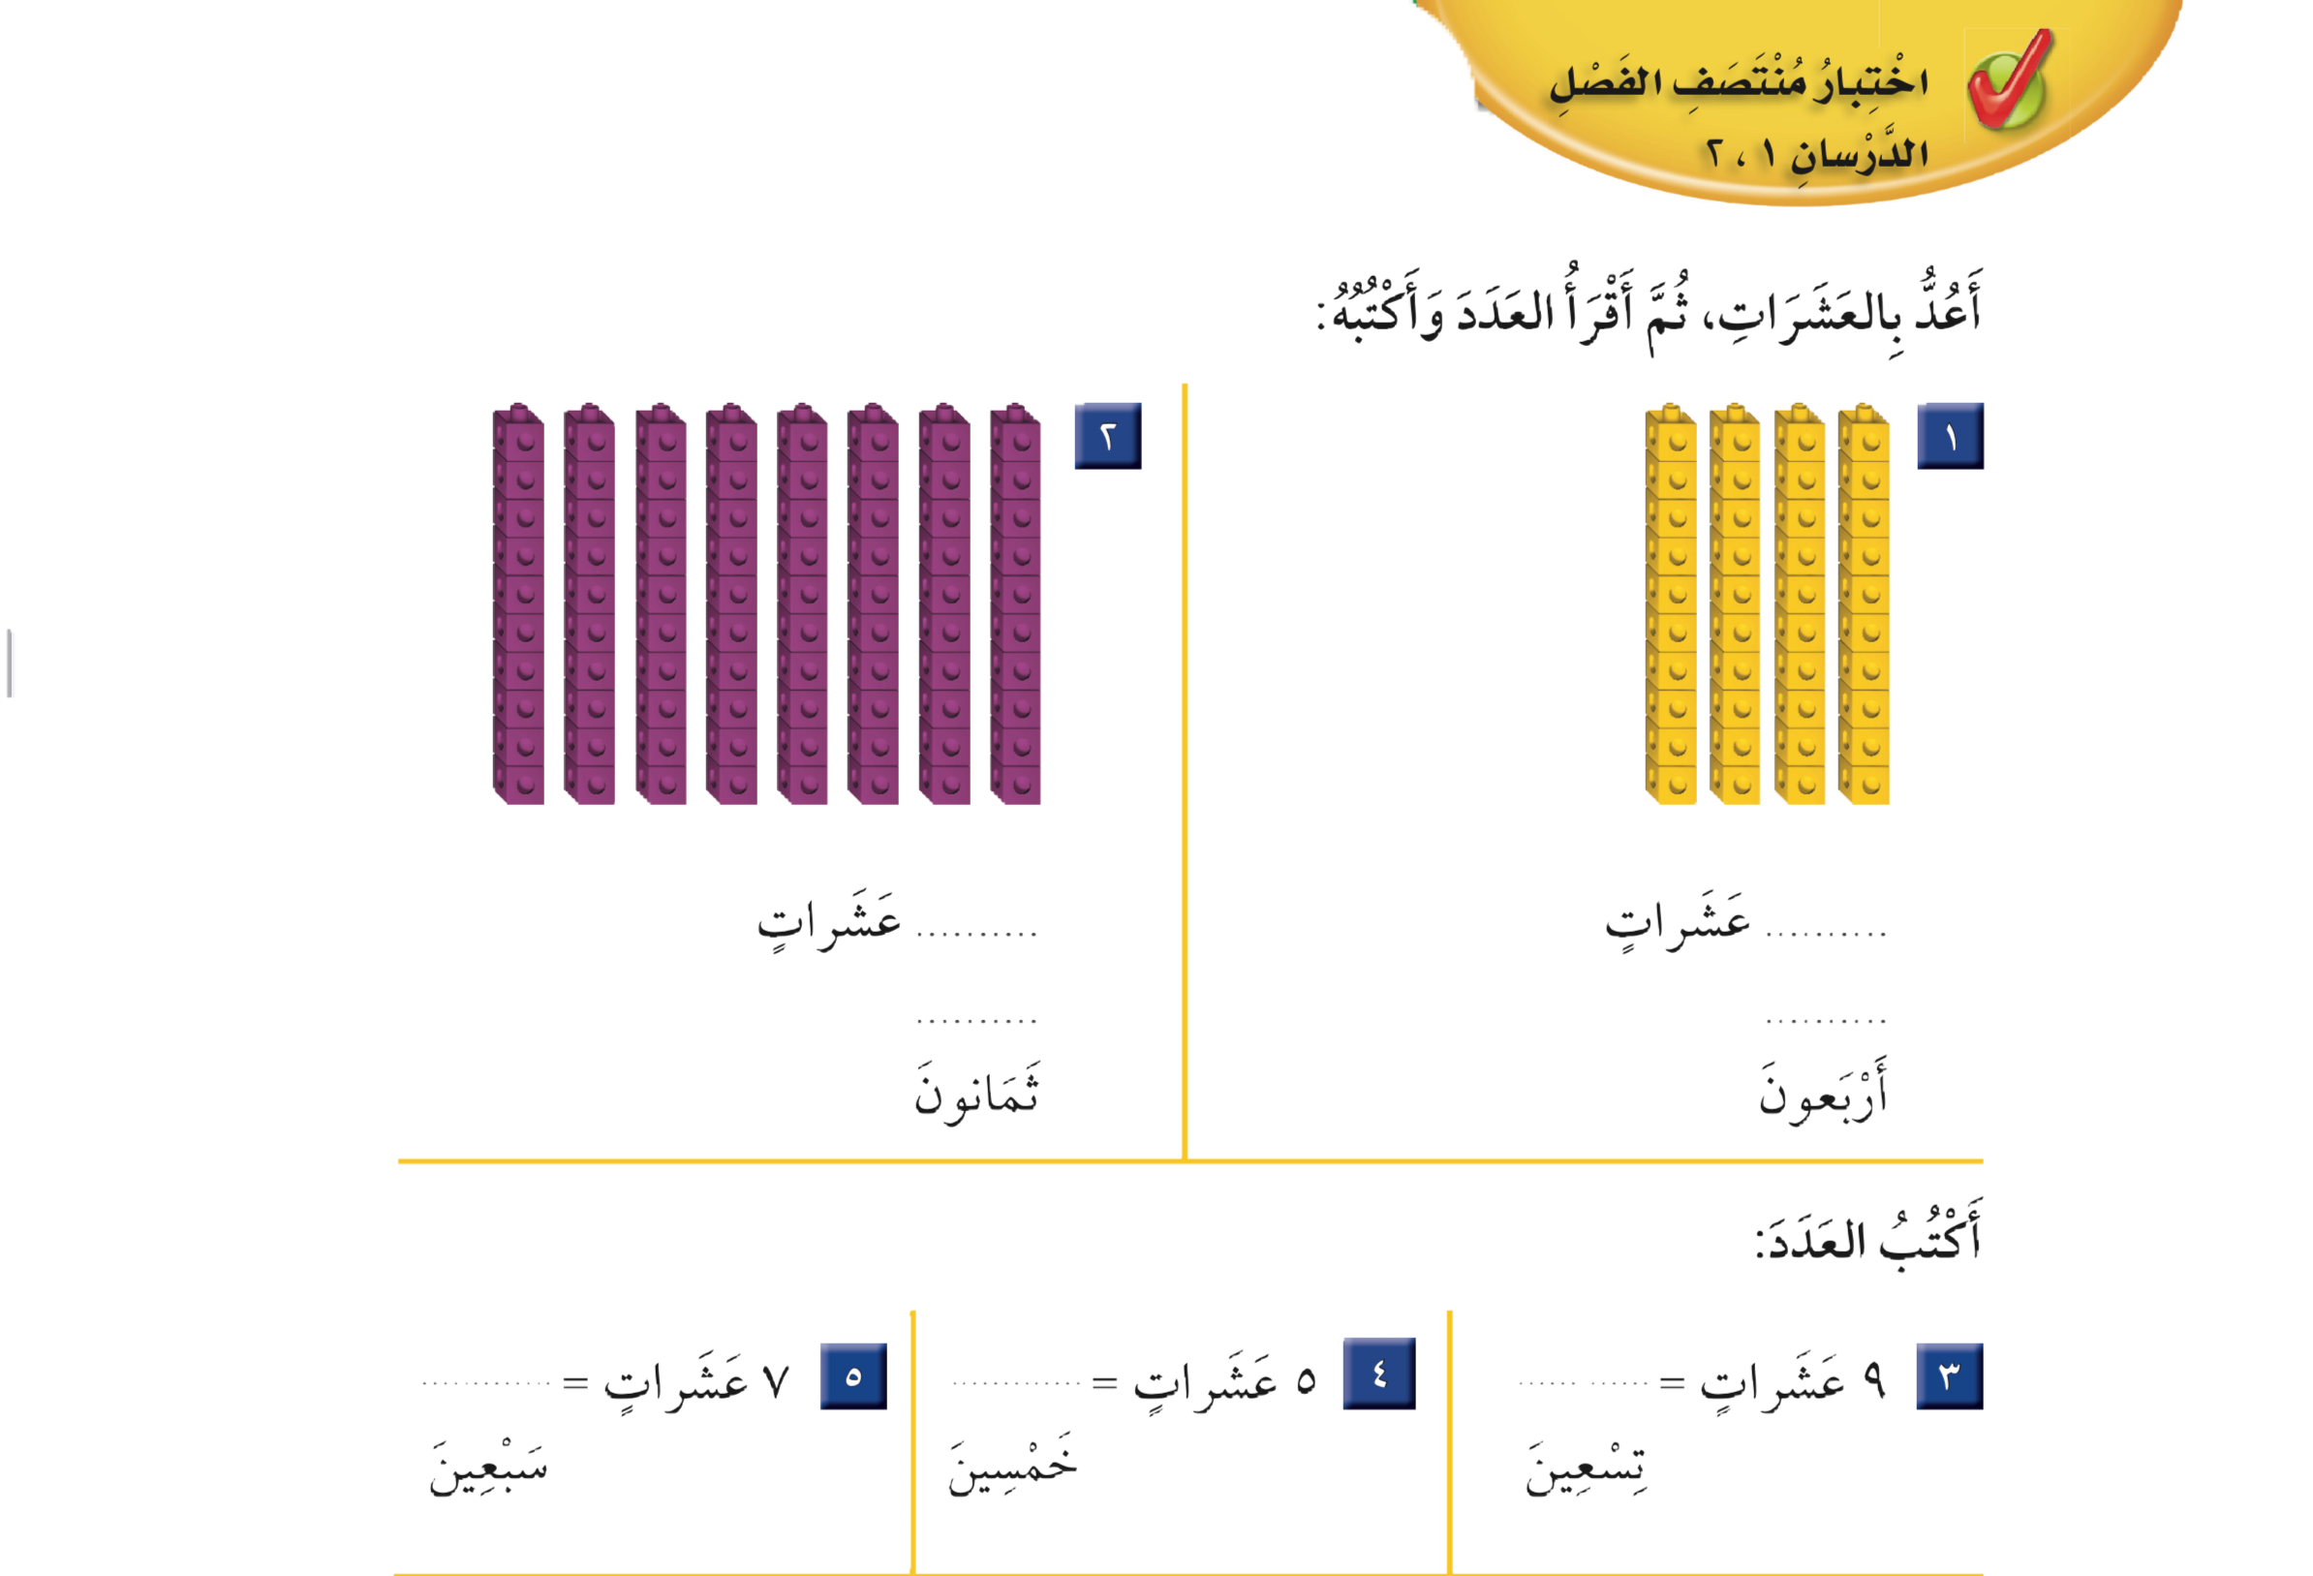





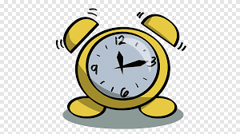

أدوات
٨
٤
٨٠
٤٠
نشاط
الإجابة
الإجابة

Slide 3
٧٠
٥٠
٩٠

Slide 4
